Slide 1
Cassaforte 2.0
Piscitelli Federico
Perego Daniele
Leggio Giuseppe
Rosselli Mattia

Slide 2
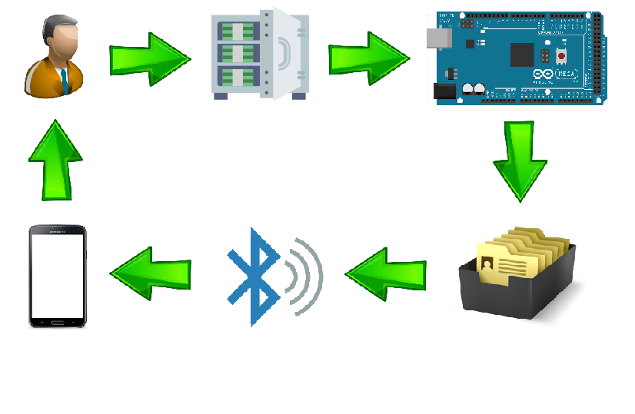
Il progetto
La Cassaforte 2.0 migliora le funzionalità di una cassaforte standard permettendo di registrare gli accessi e di poterli consultare tramite applicazione.
Questo è reso possibile grazie ad un Arduino Mega che gestisce le diverse funzioni come ad esempio l' accesso, la registrazione degli utenti e la comunicazione con l' applicazione tramite bluetooth.
Notes:
Questo è possibile perché all' interno della cassaforte

Slide 3
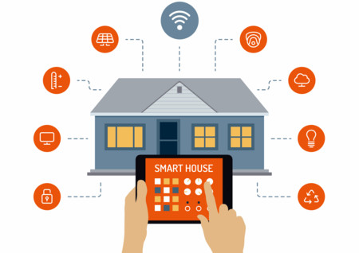
La scalabilità del progetto
Una caratteristica che ci ha spinti a realizzare questo prototipo di cassaforte è la possibilità di estendere questo meccanismo di sicurezza in diversi ambiti, basti pensare alla domotica.
Notes:
*spiegazione del perché è possibile estendere alla domotica*

Slide 4
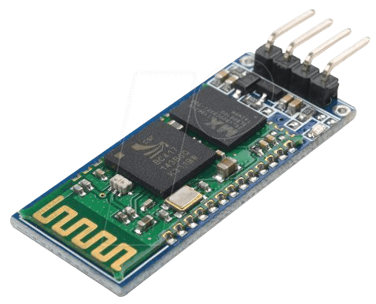
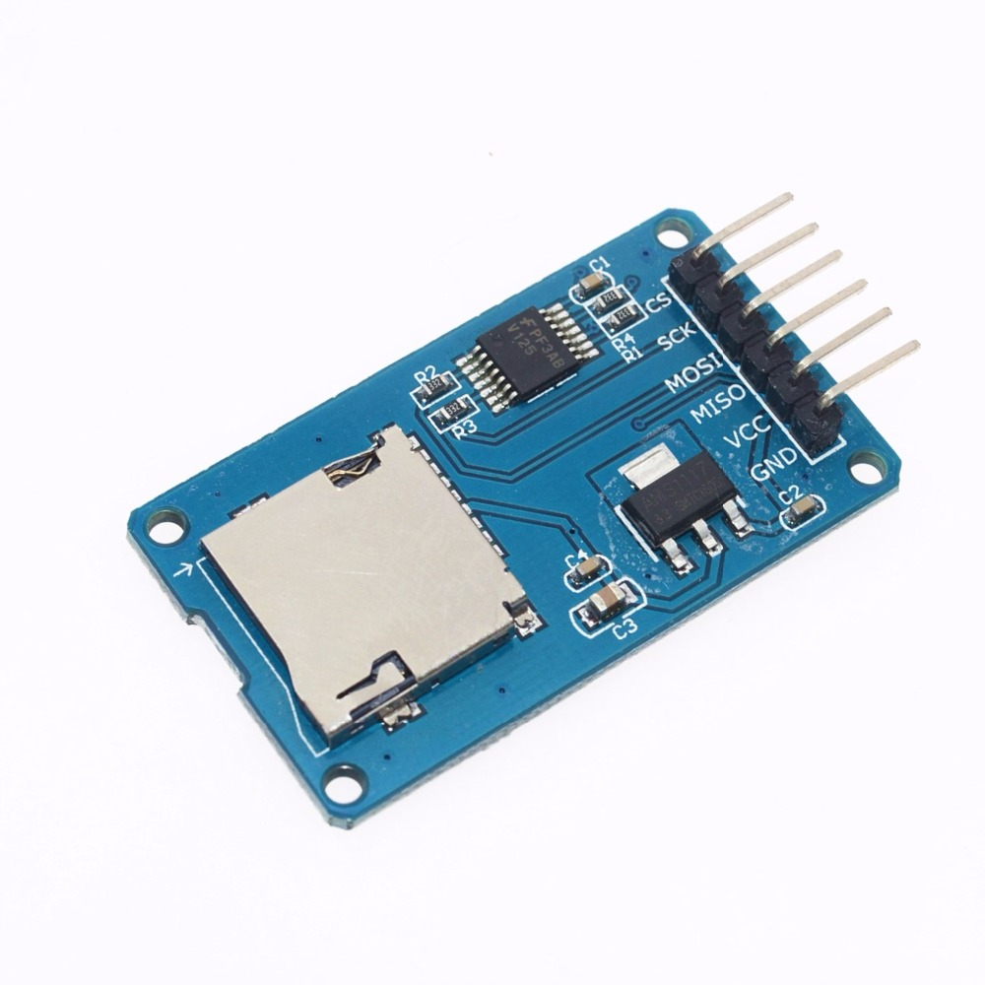
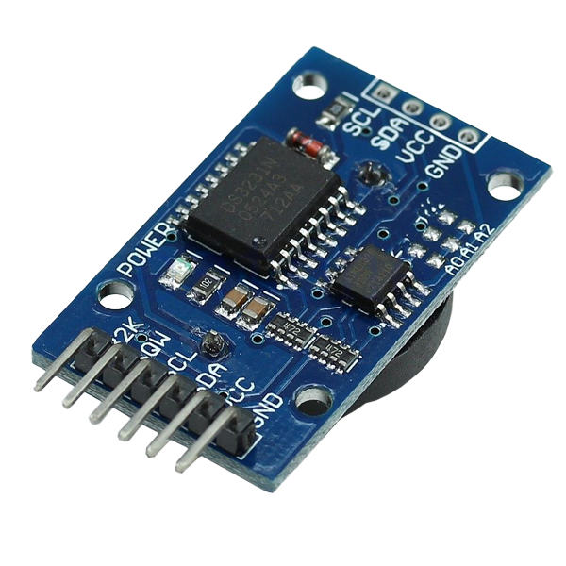
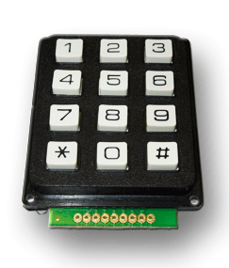
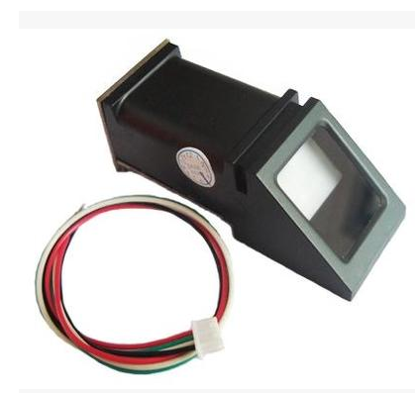
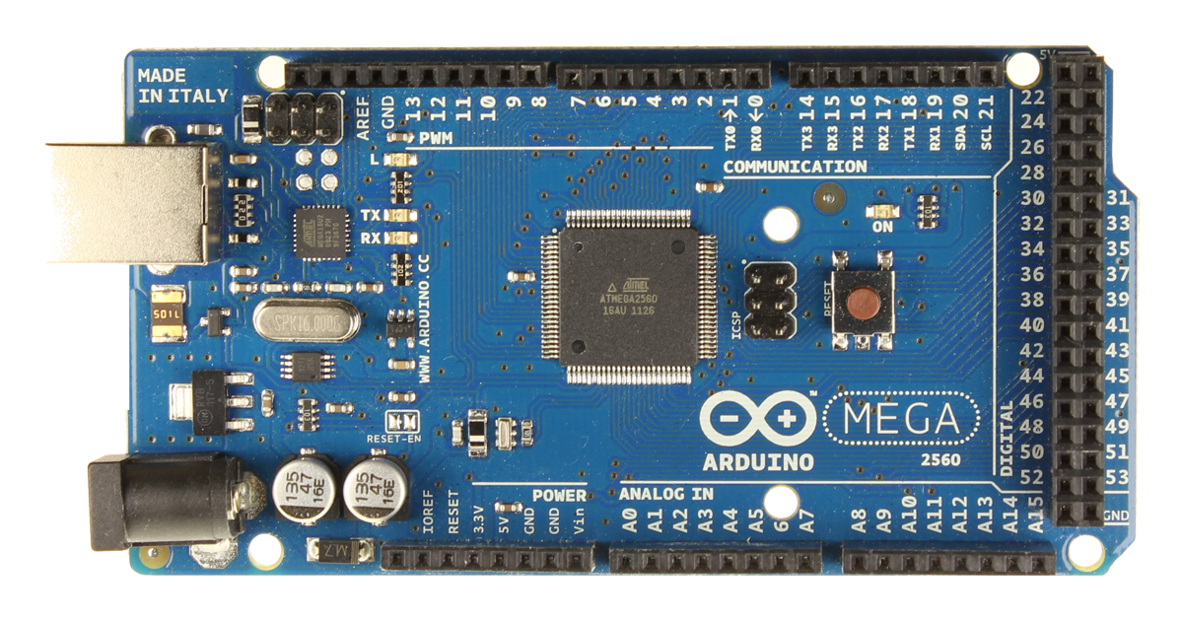
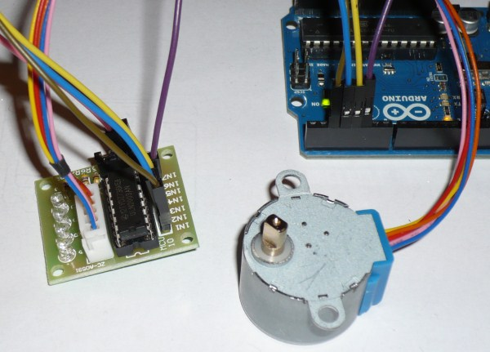
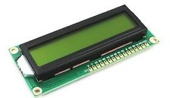
Tecnologie utilizzate a livello hardware
Arduino Mega
Motorino Step to Step
Sensore Bluetooth HC-06
Modulo RTC (Orologio)
Modulo espansione memoria
Tastierino numerico
Sensore d'impronte digitali
Schermo LCD
Notes:
*aggiunta immagine componenti interni*

Slide 5


Ambienti di sviluppo utilizzati
Android Studio
Arduino IDE

Slide 6

Linguaggi di programmazione utilizzati
Java per Android
Arduino

Slide 7
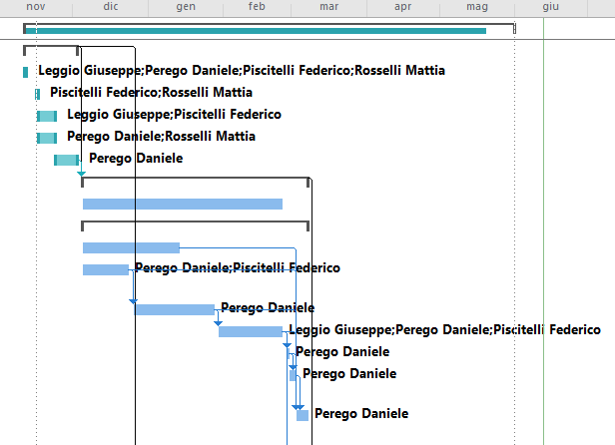
Fasi e tempi
Per organizzare al meglio i tempi e la suddivisione dei compiti abbiamo utilizzato Microsoft Project.

Slide 8

Fasi e tempi
Durante il primo periodo abbiamo fatto una ricerca dei componenti e delle classi da utilizzare
Durante il secondo periodo abbiamo sviluppato l' applicazione e iniziato a testare i componenti hardware
Durante l' ultima fase abbiamo testato l' applicazione e abbiamo sincronizzato l' invio e la ricezione dei messaggi

Slide 9
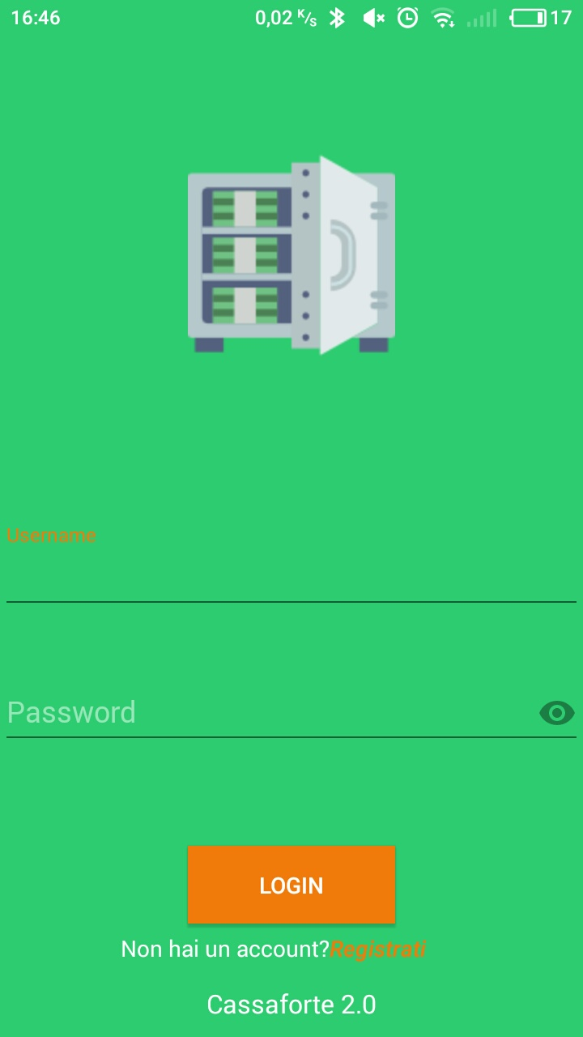
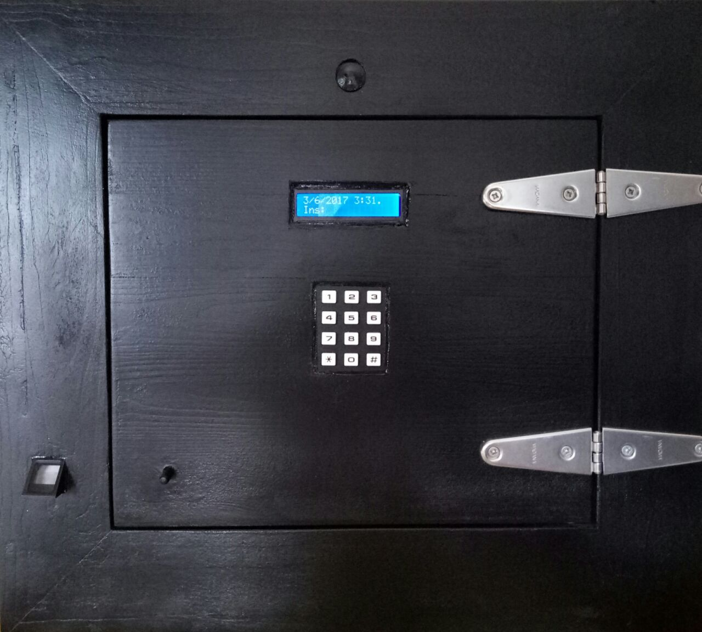
Come funziona?
La cassaforte ha principalmente due possibilità di utilizzo:
Utilizzo fisico
Utilizzo tramite applicazione
Notes:
1. Fisicamente -> la cassaforte richiede un pin e un' impronta (Spiegare come è possibile registrare l' impronta DA CASSAFORTE )
2.App -> per utilizzare l'app bisogna essere un utente registrato. Ci si può registrare tramite applicazione conoscendo il pin della cassaforte.

Slide 10
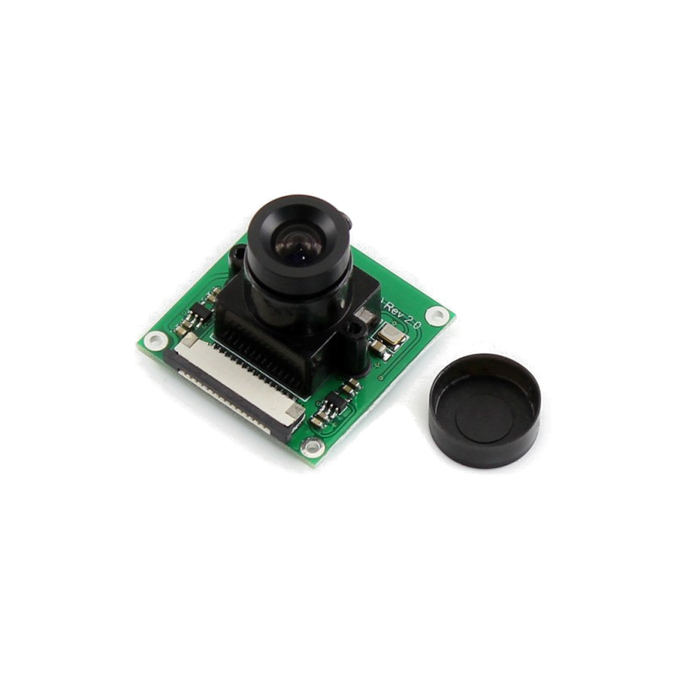
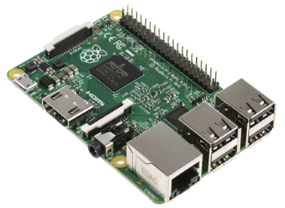

Sviluppi futuri
Delle possibili migliorie al prototipo potrebbero essere:
L' aggiunta di una fotocamera
L' utilizzo di Raspberry al posto di Arduino Mega
L' utilizzo di un modulo WiFi al posto del bluetooth
Notes:
Fotocamera x scattare foto ad ogni accesso, sia errato che corretto
Raspberry x gestire un database al posto dei file di log.
Wifi x gestire la comunicazione più velocemente.

Slide 11
Cosa ho fatto?
//Da inserire la parte personale

Slide 12
Bibliografia / Sitografia
Arduino.cc
Stackoverflow.com

